Slide 1
Санкт-Петербургское государственное казенное учреждение
«Агентство внешнего транспорта»
Система мониторинга использования воздушного пространства над Санкт-Петербургом
Санкт-Петербург, 2024 г.

Slide 2
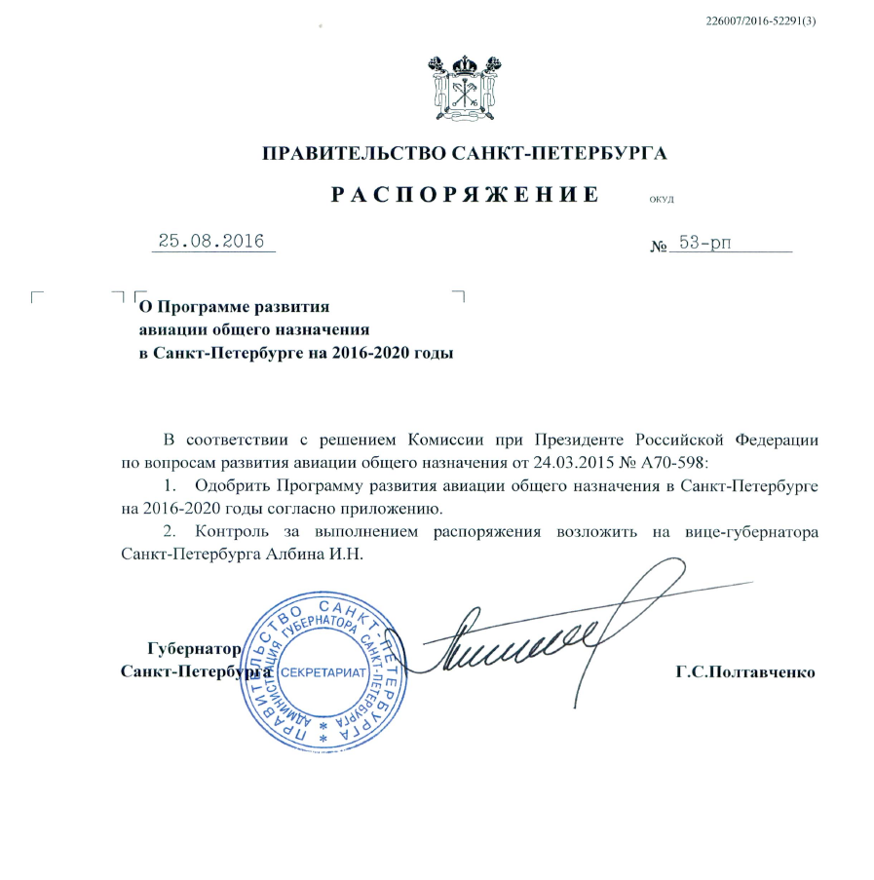
Распоряжение правительства Санкт-Петербурга №53-рп
Одобрить Программу развития авиации общего назначения в Санкт-Петербурге на 2016-2020 годы
увеличить количество посадочных площадок в границах города;
увеличить количество выдаваемых разрешений на ИВП;
увеличить привлечение АОН при проведении общественных мероприятий;
популяризировать авиационную отрасль посредством образовательных программ и массовых мероприятий;
разработать экономические инструменты поддержки АОН;
определить перспективу развития инфраструктуры города с учетом потребностей АОН (и перспектив развития БАС);
проанализировать техническую возможность мониторинга ИВП над Санкт-Петербургом;
проработать изменения нормативно-правовой базы;
создать базу ВС и их владельцев
Notes:
- Предпосылки и основание к созданию системы МИВП в Санкт-Петербурге

Slide 3
Успешный опыт внедрения в Санкт-Петербурге
Нормативно-правовые предпосылки
Разработка концепции
2015
10.2022
12.2020
01.2022
06.2022
01.2020
09.2021
Демонстрация работы системы
2018
Комитет по транспорту
Гос. контракт
Проект фрагмента системы для СПб
2018
10.2022
12.2020
01.2022
06.2022
01.2020
09.2021
Производство, монтаж, пуско-наладка
1 РЛК
48 НС МПСН
Центр монит-га
2019
Разрешения на ИВП
Подконтрольная эксплуатация
Сервис и гарантийное обслуживание
2020
Развитие и модернизация
Расширение поля наблюдения
2022
10.2022
12.2020
01.2022
06.2022
01.2020
09.2021
Notes:
Были проведены работы, создана система
- Система успешно введена в эксплуатацию, функционирует и развивается

Slide 4
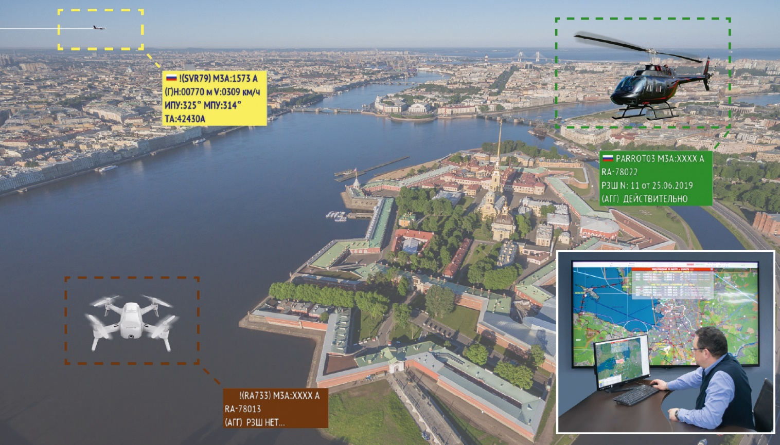
Система МИВП над Санкт-Петербургом
Система мониторинга использования воздушного пространства (МИВП) предназначена для обнаружения, сопровождения, идентификации пилотируемых и беспилотных воздушных судов, выявления потенциально опасных полетов над городом и примыкающих к нему районах воздушного пространства, предоставления информации заинтересованным пользователям
Преимущества системы
достижение синергетического эффекта от использования разных технологий наблюдения
обеспечение одновременного наблюдения за полетами пилотируемых воздушных судов (ПВС) и БВС и крупным воздушным трафиком на всех высотах полета;
автоматическая идентификация ПВС и БВС и выявления потенциальных угроз
решение проблемы «слепых» зон в условиях сложного городского рельефа
получение информации 24/7 в режиме реального времени
межведомственная интеграция
построение на базе отечественного серийно выпускаемого оборудования
гибкая в размещении, пассивная и/или маломощная аппаратура
возможность масштабирования системы
Notes:
Что из себя представляет система мониторинга ИВП
Основные принципы и влияющие факторы

Slide 5
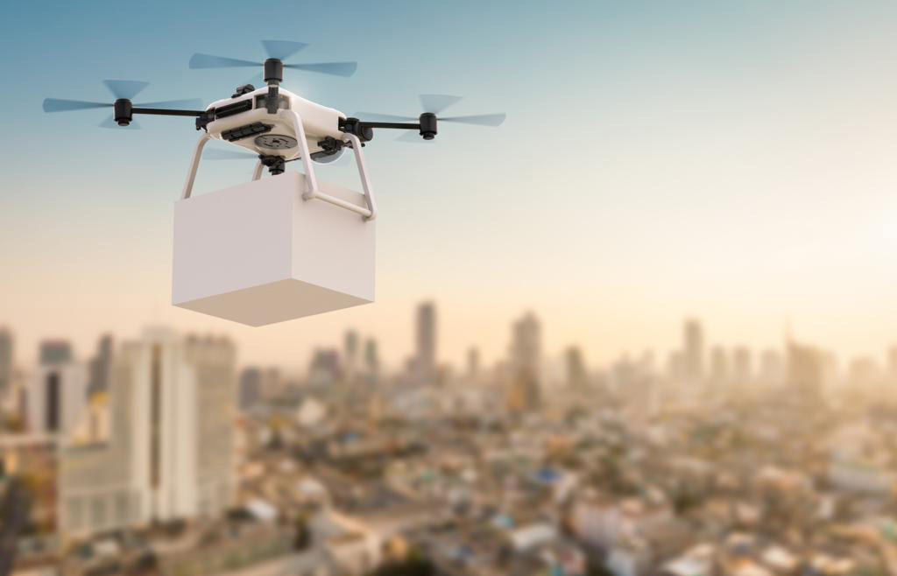
Вызовы времени
Мониторинг ИВП
Обеспечение исполнения административных функций
Городская аэромобильность
Развитие бизнеса
Развлечения и туризм
Безопасность воздушного пространства
Безопасность населения
Безопасность инфраструктурных объектов
Обеспечение исполнения полномочий силовых ведомств
Наличие единой технической базы
Notes:
В настоящее время вопросы обеспечения безопасности становятся как никогда ранее актуальны.
Не смотря на то, что система разрабатывалась для решения задач мирного времени, созданная техническая база позволяет направить ресурсы в первую очередь на выполнение задач обеспечения безопасности

Slide 6
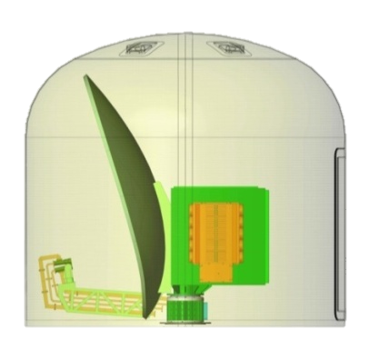
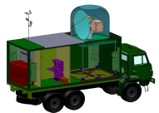
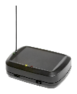
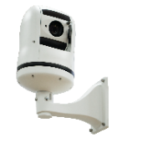
Структура системы мониторинга
Первичная радиолокация
обнаружение всех типов целей, в т.ч. не оборудованных ответчиками;
значительная дальность действия;
МПСН, АЗН-В
наблюдение объектов, с включенными бортовыми передатчиками;
высокая точность определения координат и скорость обновления информации;
отсутствие «слепых зон»;
формирование зоны наблюдения независимо от рельефа и инфраструктуры;
наблюдение на сверхмалых высотах;
точность зависит от геометрии МПСН, а не от дальности до объекта;
низкая стоимость и расходы на эксплуатацию
наблюдение в реальном времени за ВО на всех высотах;
наблюдения за АОН, БВС и крупным воздушным трафиком;
достижение синергетического эффекта от использования разных технологий наблюдения;
решение проблемы «слепых» зон в условиях сложного городского рельефа
Моб.РЛК
РЛК РОСК-1
ПрС/ПС
1090 МГц
1030 МГц
БП
1090
МГц
Центр мониторинга
Сеть передачи данных оператора связи
Центр мониторинга
Средства РТМ и РЭУ
плановая информация
выдача потребителям
Оптикоэлектронные
средства наблюдения
Notes:
Построение системы базируется на принципах совмещения различных источников наблюдения за воздушной обстановкой
<преимущества совмещения рлк, мпсн, азн…>
Обеспечивается непрерывный контроль использования ВП ВС всех типов и на всех высотах полетов (вт.ч. БВС)

Slide 7
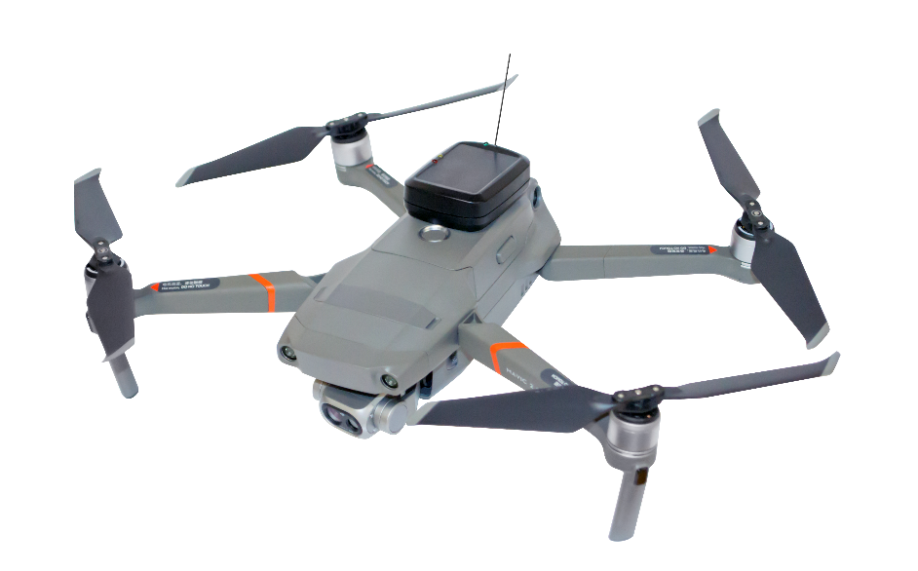
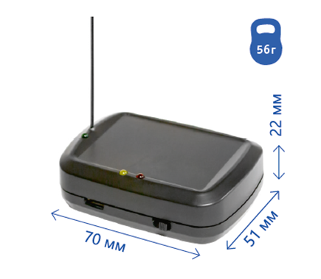
Бортовые передатчики «Москит»
для применения в городских условиях
Компактный бортовой передатчик (БП) «Москит»
стандарта 1090ES фиксирует и передает идентификатор, координаты, высоту и скорость оснащенного БВС.
БП «Москит» предназначен для оснащения БВС массой от 0,15 до 30 кг. Параметры передатчика откалиброваны для применения в городских условиях с учетом требований высокой электромагнитной совместимости.
Варианты исполнения
для наружного и внутреннего монтажа под корпус БВС;
автономные и с подключением к блокам электропитания и навигации оснащаемого БВС;
«совмещенного» типа передатчика для работы в стандартах 1090ES и GPRS;
специальные - для применения в закрытых системах мониторинга ИВП, оставаясь «невидимым» для систем общего назначения
Идентификация и наблюдение за БВС на всех этапах полета;
Интеграция информации о БВС и его действиях в общую картину воздушного пространства в районе наблюдения;
Проверка наличия и статуса разрешения на полет;
Контроль соблюдения ФП ИВП
Notes:
Для законного использования ВП БВС КТ СПб выдает пользователям ВП бортовые передатчики (вторичные ответчики, далее – БП), позволяющие вписать полеты БВС в единую картину воздушного пространства в наблюдаемом районе
БП обеспечивают идентификацию БВС, проверку статуса разрешения на полет и контроль соблюдения правил ИВП.

Slide 8
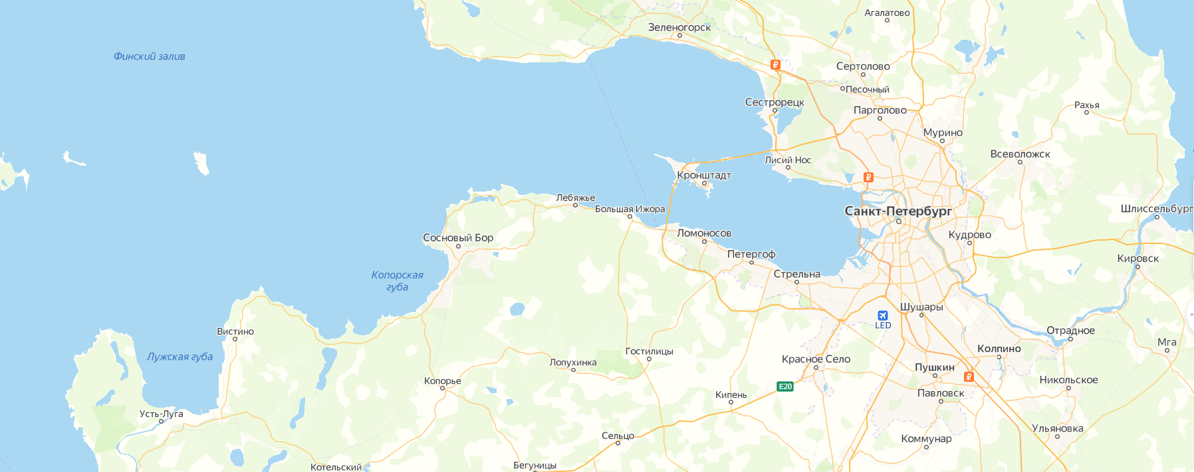
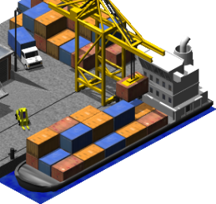
Масштабируемость системы МИВП
Зона обнаружения любой протяженности и геометрии
(от территории предприятия до муниципального образования или административно-территориальной единицы)
Поэтапное расширение границ и наращивание плотности покрытия
Создание и объединение независимых фрагментов системы
Создание районов наблюдения особой важности
Автономное установление временных зон ограничения полетов БВС с рабочих мест ведомств (в перспективе)
Notes:
Система масштабируема
Позволяет обеспечить поэтапное, фрагментарное создание поля наблюдения
При этом масштаб объекта наблюдения не имеет значения – это может быть, как целый город с прилегающими территориями, так и промышленный или другой объект особой важности
Так же возможно создание временных районов наблюдения…

Slide 9
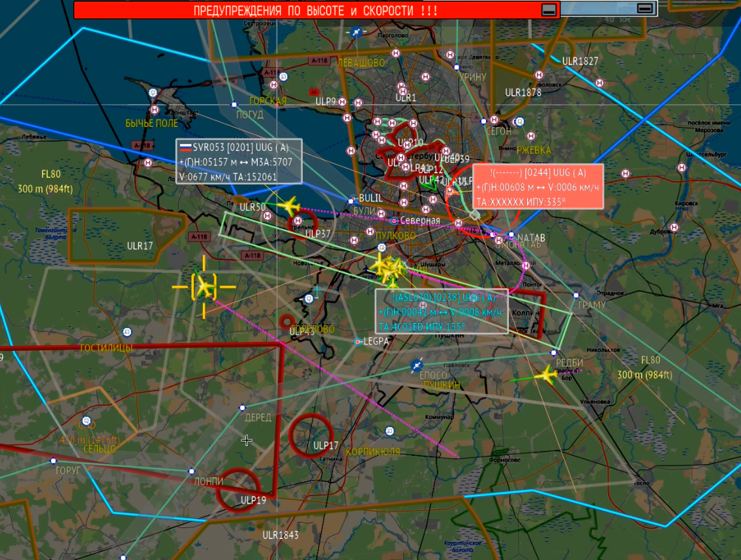
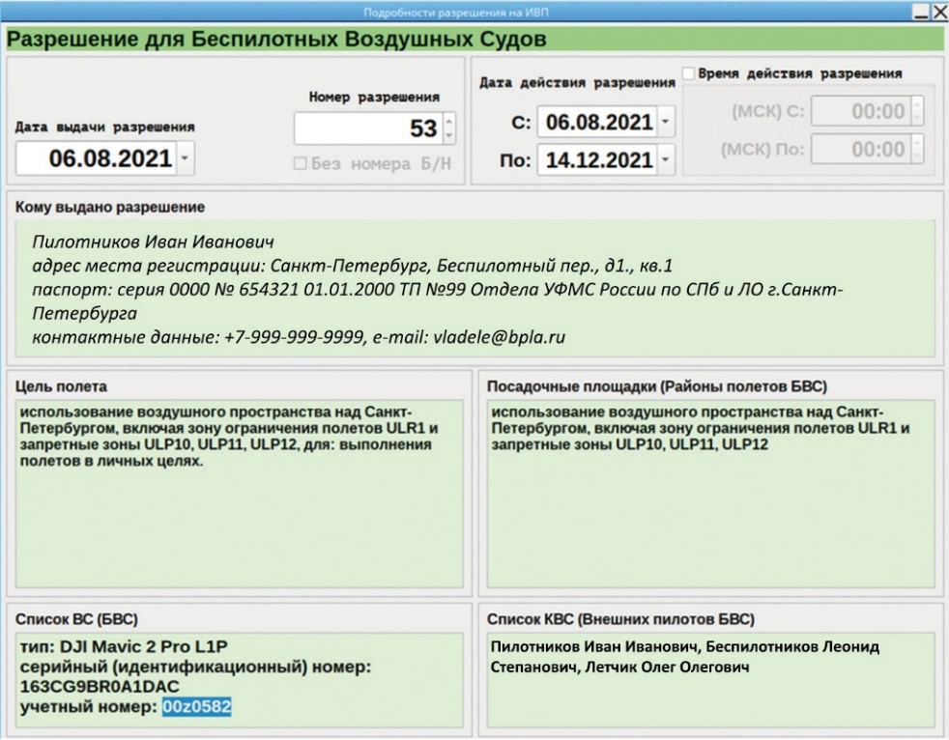
Информационная модель системы МИВП
Контроль полетов на высотах до 900 метров в административных границах города, зонах запрета и ограничения полетов;
Контроль параметров маршрута:
соблюдение установленных входов/выходов в зону ограничения полетов;
проверка введенного маршрута на предмет пересечения запретных зон;
соблюдение ограничений высоты и скорости;
Выдача информации об объектах на протяжении всего полета;
Контроль наличия и статуса разрешения на полет;
Ведение реестров разрешений для полетов по зонам, реестров ВС и пользователей (частных лиц и организаций);
Предоставление актуальной информации о владельцах, пилотах и ВС
Notes:
<по тексту слайда>
База данных пользователей ВП и разрешений на полет обеспечивает оператора центра мониторинга оперативной информацией об участниках воздушного движения (см. разрешение)
На основе создаваемой единой информационной модели, могут формироваться пакеты данных в интересах силовых ведомств и уполномоченных организаций

Slide 10
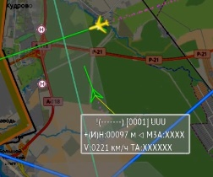
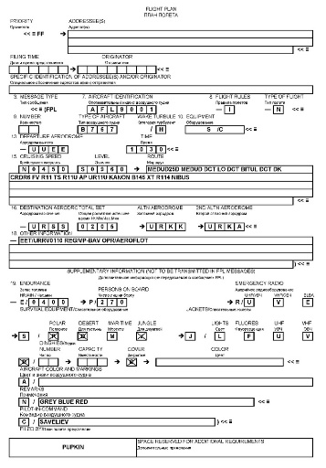
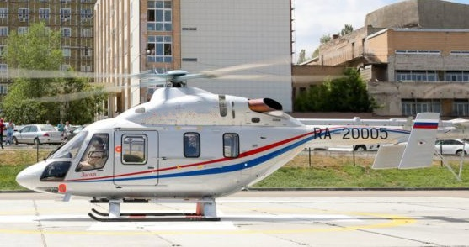
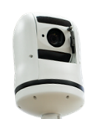
Основные направления развития системы МИВП
Плановое развитие системы
Расширение функциональных возможностей
Вопросы требующие
особого внимания
Расширение зоны наблюдения
за счет увеличения кол-ва РЛК и станций МПСН
Оптимизация получения разрешений
Развитие нормативно-правовой базы в части регулирования ИВП
Районы особой важности
Развитие цифровой платформы
Сопряжение с системами ОрВД, получение плановой информации
Удаленные рабочие места уполномоченных пользователей
Интеграция данных от сторонних систем и сервисов
(в т.ч. видеонаблюдения)
Организация и автоматизация взаимодействия с органами исполнительной власти
Notes:
<по слайду>

Slide 11
БЛАГОДАРЮ ЗА ВНИМАНИЕ!
Санкт-Петербургское
государственное казенное учреждение
«АГЕНТСТВО ВНЕШНЕГО ТРАНСПОРТА»
ул. Белинского, д. 13, литера А,
Санкт-Петербург, 190000
Тел. (812) 576-07-70, Факс (812) 576-07-71

